Slide 1
-الإستخدام الصحيح للأدوات الحادة.
مقدم الهدف: ريسة عبيد الكعبي

Slide 2
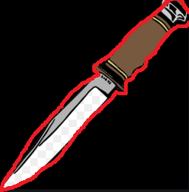
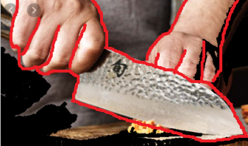
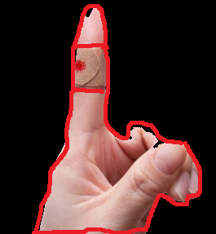
المراجعة: أ. خديجة الكعبي | الإعداد : ريسة عبيد الكعبي | الاستخدام الصحيح للأدوات الحادة رقم الهدف :(876) | الهدف
الفئة العمرية: 3-15 | مستوى الشدة: الشديدة | فئة الإعاقة : الاعاقة الذهنية الشدشدة | بيانات الهدف
درس : يزحف إلى الأمام بمقدار طول شئ قصة: السكين الحادة 1- دخل حمد المطبخ 2-أخذ السكين 3- وجرح أصبعة وسال الدم |  |  | كتاب الطالب

Slide 3
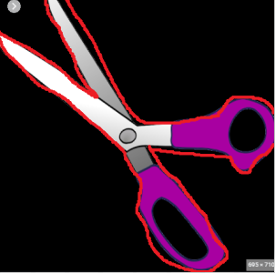
- الاستخدام الصحيح للأدوات الحادة | الهدف
انشطه مهارية | المكونات
ا ستراتيجيات التعليم: التوجيه البدني مسك يد الطالب وتوجيه بالطريقة الصحيحة لمسكها التوجيه الفظي: توجيه الطالب لفظيا بخطورة الادوات الحادة وكيف أنها قد تسبب له الم التمثيل عمل مسرحيه بسيطة مع الطلاب وتمثل المعلمة انها مسكت السكين بطريقة خاطئة وسببت لها الم ونزل الدم من اصبعها. التطبيق العملي قص الأوراق بمساعدة وتوجيه لفظي على حسب حالة الطالب الجسدية . | المقدمة

Slide 4
الاستخدام الصحيح للأدوات الحادة | الهدف
انشطه مهارية | المكونات
الدرس: يقوم المعلم بتعليم الطالب خطورة الأشياء الحادة مثل المقص وعدم اللعب به يتعرف الطالب على الأدوات الحادة والخطرة ويميزها أن يستخدم الادوات الحادة بحذر عند إستخدمها مثل قص الورقة بالمقص. طلب المساعدة من شخص بالغ حين تستخدم الأدوات الحادة ومناقشة الطلاب في ذلك . تقديم أدوات بلاستيكية في بداية الدرس (سكين-مقص) ملاحظة/ التعزيز المباشر للطالب عند أداء المهارة بالشكل الصحيح وتقديم الدعم المناسب والمساعدة التي يحتاجها الطالب.

Slide 5
- يوجه المعلم الطالب بعدم اللعب بالأدوات الحادة

Slide 6
يتعرف الطالب على الأدوات الحادة ويميزها

Slide 7
يستخدم الطالب الأدوات الحادة بطريقة أمنه يقص الورقة بالمقص بحذر

Slide 8
الحصة الدراسية الاستخدام الصحيح للأدوات الحادة 1- تدريب الطالب على إستخدام الأدوات الحادة بحذر 2- تعزيز الطالب النشاط الرياضي : فرز الأدوات الحادة من السله ووضعها في السله الأخرى النشاط الفني / قص ولزق بعض الأوراق وتشكيل فراشة. النشاط الموسيقي | دليل للمعلم
القص بالأدوات الحادة مثل المقص بقص الورقة بالمقص بشكل يويمي مع وجود شخص بالغ | الواجب المنزلي
فيديو تعليمي عن القص بالمقص | تمارين الكترونية
متوسط : مسك الأدوات الحادة بطريقة صحيحة واستخدامها جيد: مسك الأدوات الحادة بطريقة صحيحة ضعيف :- اللعب بالأدوات الحادة 8 | التقييم
https://youtu.be/omaCi14T3r0
https://youtu.be/E7RuhnjMeto

